Slide 1

全功能按键非阻塞式实现
全局变量
按键标志位
主程序
定时器中断
主循环内读取标志位
如果标志位为1
则执行对应的操作
每隔固定时间读取按键
根据按键引脚的电平变化
置对应的按键标志位

Slide 2
标志位定义
7 | 6 | 5 | 4 | 3 | 2 | 1 | 0
 | REPEAT | LONG | DOUBLE | SINGLE | UP | DOWN | HOLD
uint8_t Key_Flag
位 | 名称 | 释义 | 功能描述
0 | HOLD | 按住不放 | 按键按住不放时置1，按键松开时置0
1 | DOWN | 按下时刻 | 按键按下的时刻置1
2 | UP | 松开时刻 | 按键松开的时刻置1
3 | SINGLE | 单击 | 按键按下松开后，没有再次按下，超过双击时间阈值的时刻置1
4 | DOUBLE | 双击 | 按键按下松开后，在双击时间阈值内再次按下的时刻置1
5 | LONG | 长按 | 按键按住不放，超过长按时间阈值的时刻置1
6 | REPEAT | 重复 | 按键长按后，每隔重复时间阈值置一次1，直到按键松开
说明 | HOLD、DOWN、UP，在任何时刻，只要检测到对应的事件，就会置标志位 SINGLE、DOUBLE、LONG/REPEAT，三者互斥，一次完整的按键流程，只会置其中一类标志位 HOLD自动置1和清0，其余标志位在检测到指定事件的时刻置1，读后清0 |  | HOLD、DOWN、UP，在任何时刻，只要检测到对应的事件，就会置标志位 CLICK、DOUBLE、LONG/REPEAT，三者互斥，一次完成的按键流程，只会置其中一类标志位

Slide 3
置标志位的时刻
双击时间阈值
单击
超过双击时间阈值
的时刻置SINGLE
双击
双击时间阈值内再次按下
的时刻置DOUBLE
重复时间阈值
长按/重复
长按时间阈值
每隔重复时间阈值
置一次REPEAT
超过长按时间阈值
的时刻置LONG

Slide 4
状态转移图
按键按下
设定长按时间
按键松开
设定双击时间
双击时间到SINGLE=1
S=0 空闲
检测按键按下
S=1 按键已按下
检测按键松开
等待长按时间
S=2 按键已松开
检测按键按下
等待双击时间
长按时间到
设定重复时间LONG=1
按键按下DOUBLE=1
按键松开
S=4 按键已长按
检测按键松开
等待重复时间
S=3 按键已双击
检测按键松开
重复时间到
设定重复时间REPEAT=1
按键松开

Slide 5
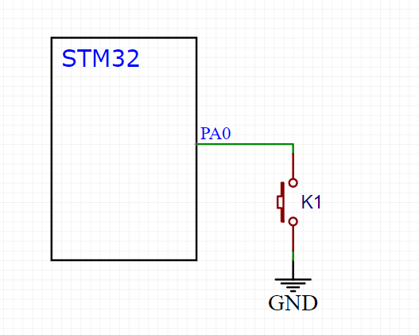
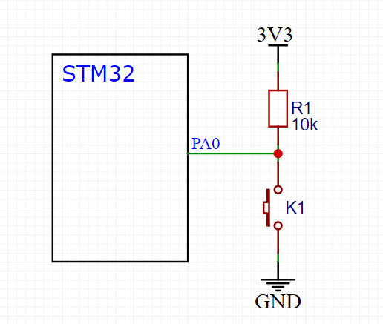
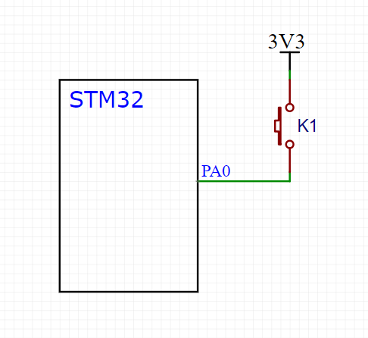
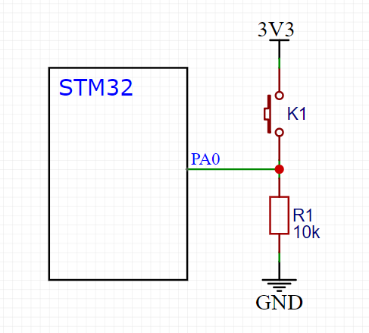
按键接法
下接按键（常用）
按下为低电平0，松开为高电平1
上接按键
按下为高电平1，松开为低电平0

Slide 6
移植流程
Key.h中
确定KEY_COUNT按键个数
定义每个按键的名称和索引号
Key.c中
实现Key_Init按键引脚初始化的代码
实现Key_GetState读取按键引脚状态的代码
main.c中
自行实现一个1ms定时中断，并在中断里调用Key_Tick函数
调用Key_Check函数，若指定按键的指定事件发生，则返回1，否则返回0

Slide 7
注意事项
在一轮主循环中，只能检查一次指定按键的指定事件（KEY_HOLD除外），若确实需要检查多次，则可先调用一次Key_Check函数并用变量存储返回值，后续多次判断此变量即可
双击事件的存在，使得单击事件响应有一些延迟，若程序中没有使用到双击，则可将双击时间阈值改为0，这样可以消除单击事件的延迟
按键产生了事件，对应的标志位就会一直置1，直到检查了此事件，才会自动清0，这在模式切换时可能会导致误动作（例如：模式1中没有检查过某个标志位，但是按下过按键，此标志位已经置1，随后切换为模式2，开始检查此标志位，那么一旦进入模式2，此标志位的动作就会立刻响应），解决办法是在切换模式时，统一将所有的Key_Flag清0，避免上一个模式的按键标志位对这个模式产生影响

